Slide 1



التقريب إلى أقرب ألف
ص ٤١
١ – ٨
القيمة المنزلية
الفصل الأول
أقرب الأعداد إلى أقرب ألف
ماهي فكرة درسنا اليوم ؟

Slide 2
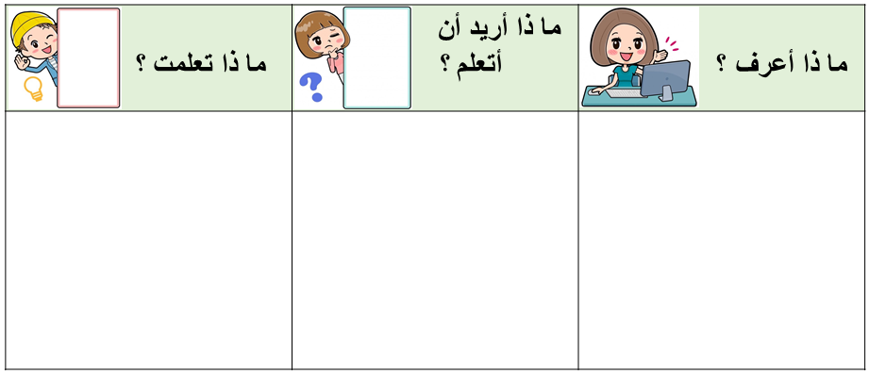
التقريب إلى أقرب ألف
ص ٤١
١ – ٨
القيمة المنزلية
الفصل الأول

Slide 3



التقريب إلى أقرب ألف
ص ٤١
١ – ٨
القيمة المنزلية
الفصل الأول
سجل راشدٌ عدد زوار المتحف الوطني السعودي خلال خمسة أسابيع ، كما هو موضح في الجدول المجاور .
ما العدد التقريبي للزوار الذين زاروا المتحف في الأسبوع الثالث ؟
يمكن تقريب الأعداد إلى أقرب ألف

Slide 4
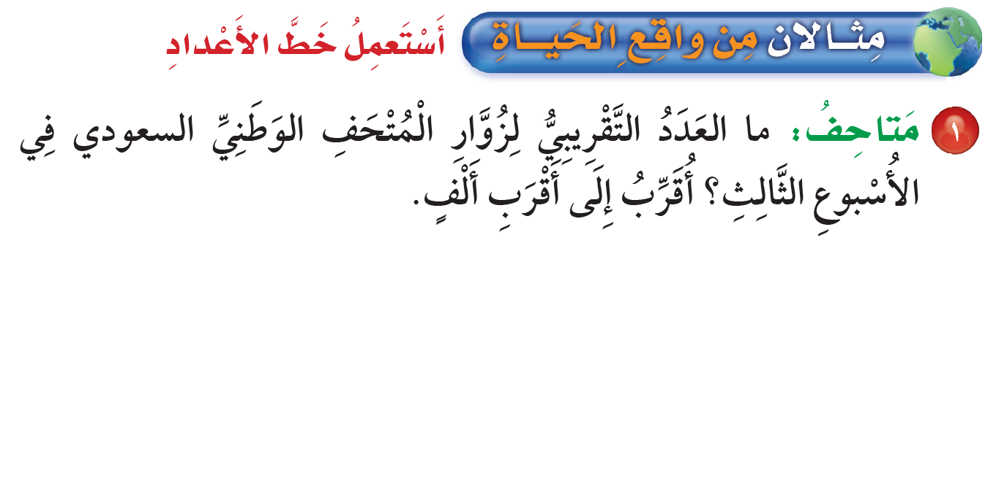


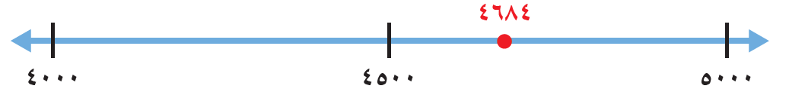
التقريب إلى أقرب ألف
ص ٤١
١ – ٨
القيمة المنزلية
الفصل الأول
أقرب ألف أقل من ٤٦٨٤ هي ٤٠٠٠
أقرب ألف أكبر من ٤٦٨٤
هي ٥٠٠٠
ألاحظ أن العدد ٤٦٨٤ أقرب إلى العدد ٥٠٠٠ منه إلى العدد ٤٠٠٠
إذن أقرّب العدد ٤٦٨٤ إلى ٥٠٠٠
إذن العدد التقريبي لزوار المتحف في الأسبوع الثالث ٥٠٠٠

Slide 5
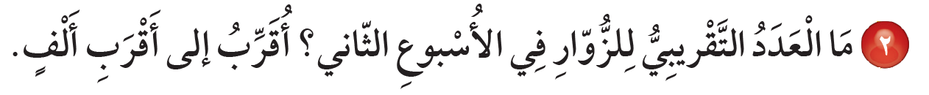
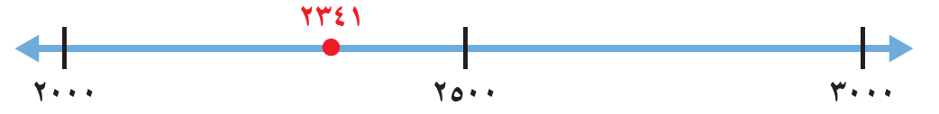
التقريب إلى أقرب ألف
ص ٤١
١ – ٨
القيمة المنزلية
الفصل الأول
أقرب ألف أقل من ٢٣٤١ هي ٢٠٠٠
أقرب ألف أكبر من ٢٣٤١
هي ٣٠٠٠
وبما أن العدد ٢٣٤١ أقرب إلى العدد ٢٠٠٠ منه إلى العدد ٣٠٠٠
إذن أقرّب العدد ٢٣٤١ إلى ٢٠٠٠
إذن العدد التقريبي للزوار في الأسبوع الثاني ٢٠٠٠

Slide 6
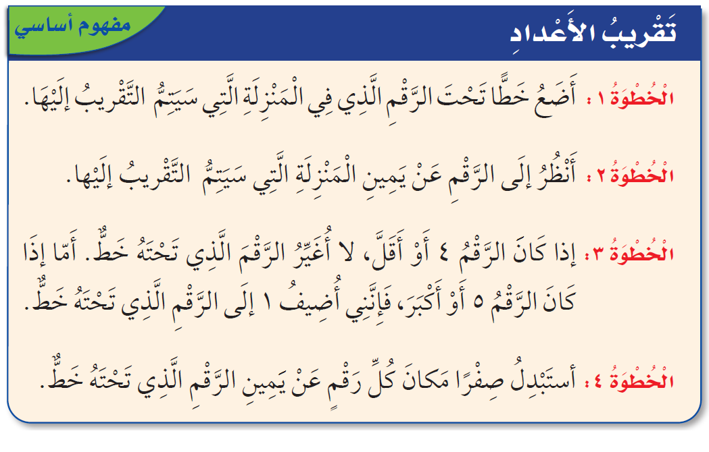

التقريب إلى أقرب ألف
ص ٤٢
١ – ٨
القيمة المنزلية
الفصل الأول

Slide 7
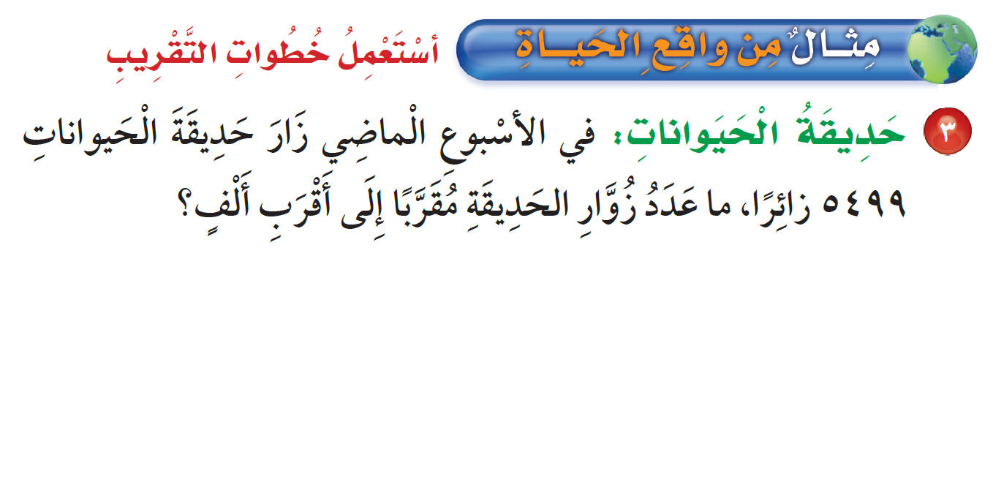

التقريب إلى أقرب ألف
ص ٤٢
١ – ٨
القيمة المنزلية
الفصل الأول
أقرب العدد ٥٤٩٩ إلى أقرب ألف
الخطوة ١ : أضع خطًا تحت الرقم في المنزلة التي سيقرب إليها ، وهو في هذه الحالة الرقم ٥ في منزلة الألوف
٥٤٩٩
٥٤٩٩
الخطوة ٢ : أنظر إلى الرقم ٤ عن يمين الرقم الذي تحته خط
٥٤٩٩
الخطوة ٣ : هذا الرقم أقل من ٥ ، لذا فإنني لا أغير الرقم الذي تحته خط

Slide 8
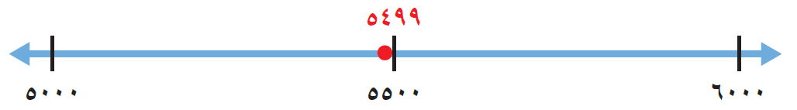
التقريب إلى أقرب ألف
ص ٤٢
١ – ٨
القيمة المنزلية
الفصل الأول
الخطوة ٤ : أستبدل صفرًا مكان كل رقم عن يمين الرقم الذي تحته خط
٠
٠
٠
٥٤٩٩
فيكون تقريب العدد ٥٤٩٩ إلى أقرب ألف هو ٥٠٠٠
أي أن عدد زوار حديقة الحيوانات مقربًا إلى أقرب ألف هو ٥٠٠٠ زائر

Slide 9



التقريب إلى أقرب ألف
ص ٤٣
١ – ٨
القيمة المنزلية
الفصل الأول
أقرب كلًا من الأعداد الآتية إلى أقرب ألف :
٧٠٠٠
٣٠٠٠
١٠٠٠
٤٠٠٠
١٠٠٠ نخلة
أضع خطًا تحت الرقم ٥ الواقع في المنزلة المقرب إليها ( الألوف )
وبما أن الرقم الذي عن يمين الرقم ٥ هو ٢ أقل من ٥ ، إذن الرقم ٥ لن يتغير ، وكل الأرقام عن يمينه تصبح أصفارًا

Slide 10

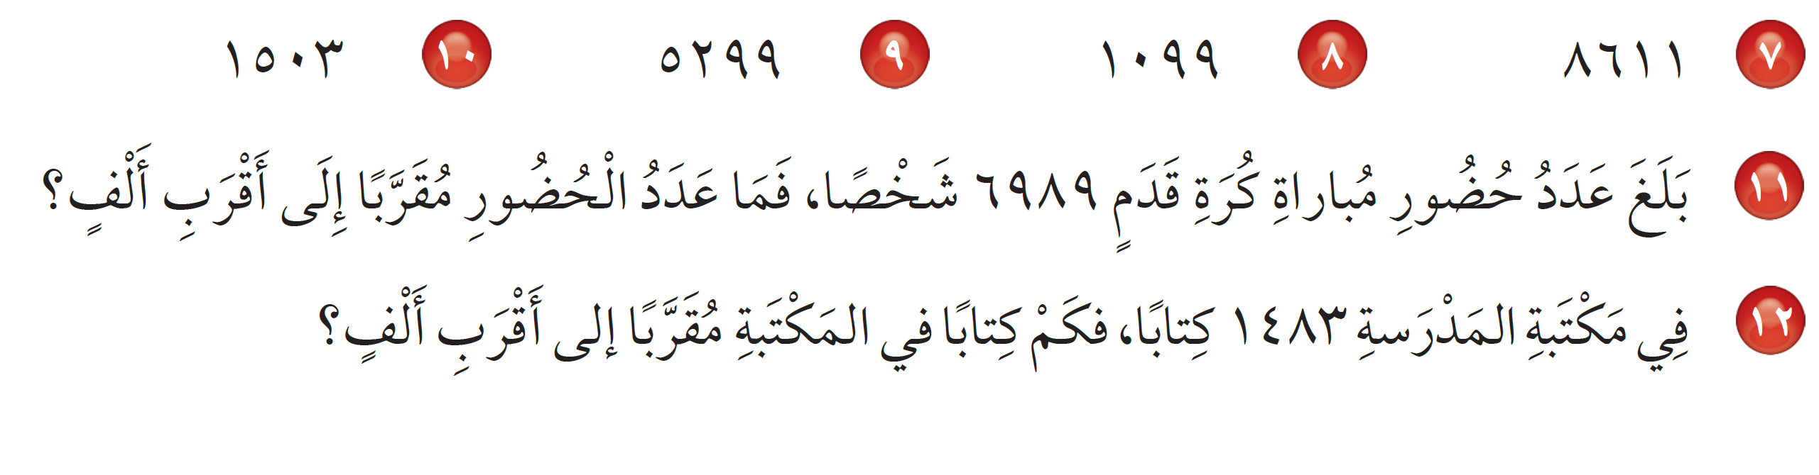
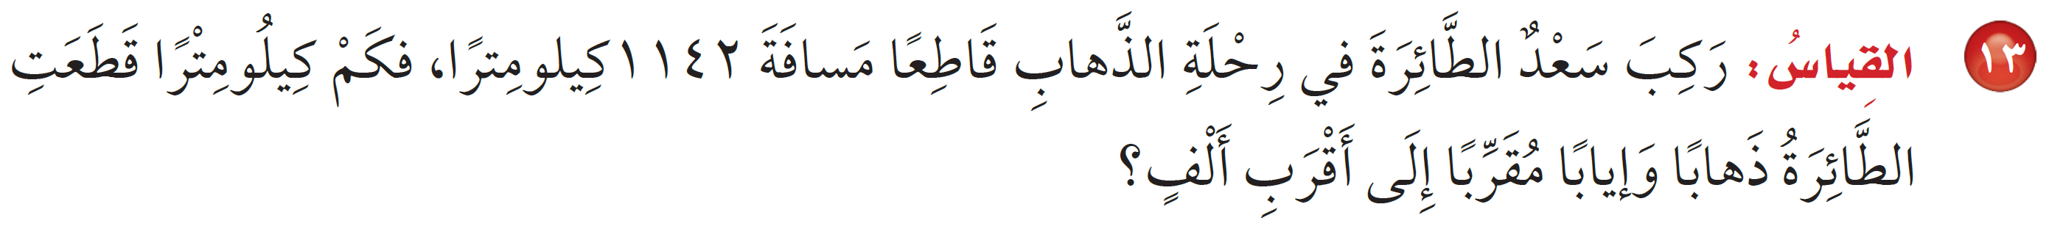
التقريب إلى أقرب ألف
ص ٤٣
١ – ٨
القيمة المنزلية
الفصل الأول
أقرب كلًا من الأعداد الآتية إلى أقرب ألف :
٢٠٠٠
٥٠٠٠
١٠٠٠
٩٠٠٠
٧٠٠٠ شخص
١٠٠٠ كتاب
١١٤٢ + ١١٤٢ = ٢٢٨٤
قطعت الطائرة ٢٠٠٠ كيلومتر تقريبًا

Slide 11

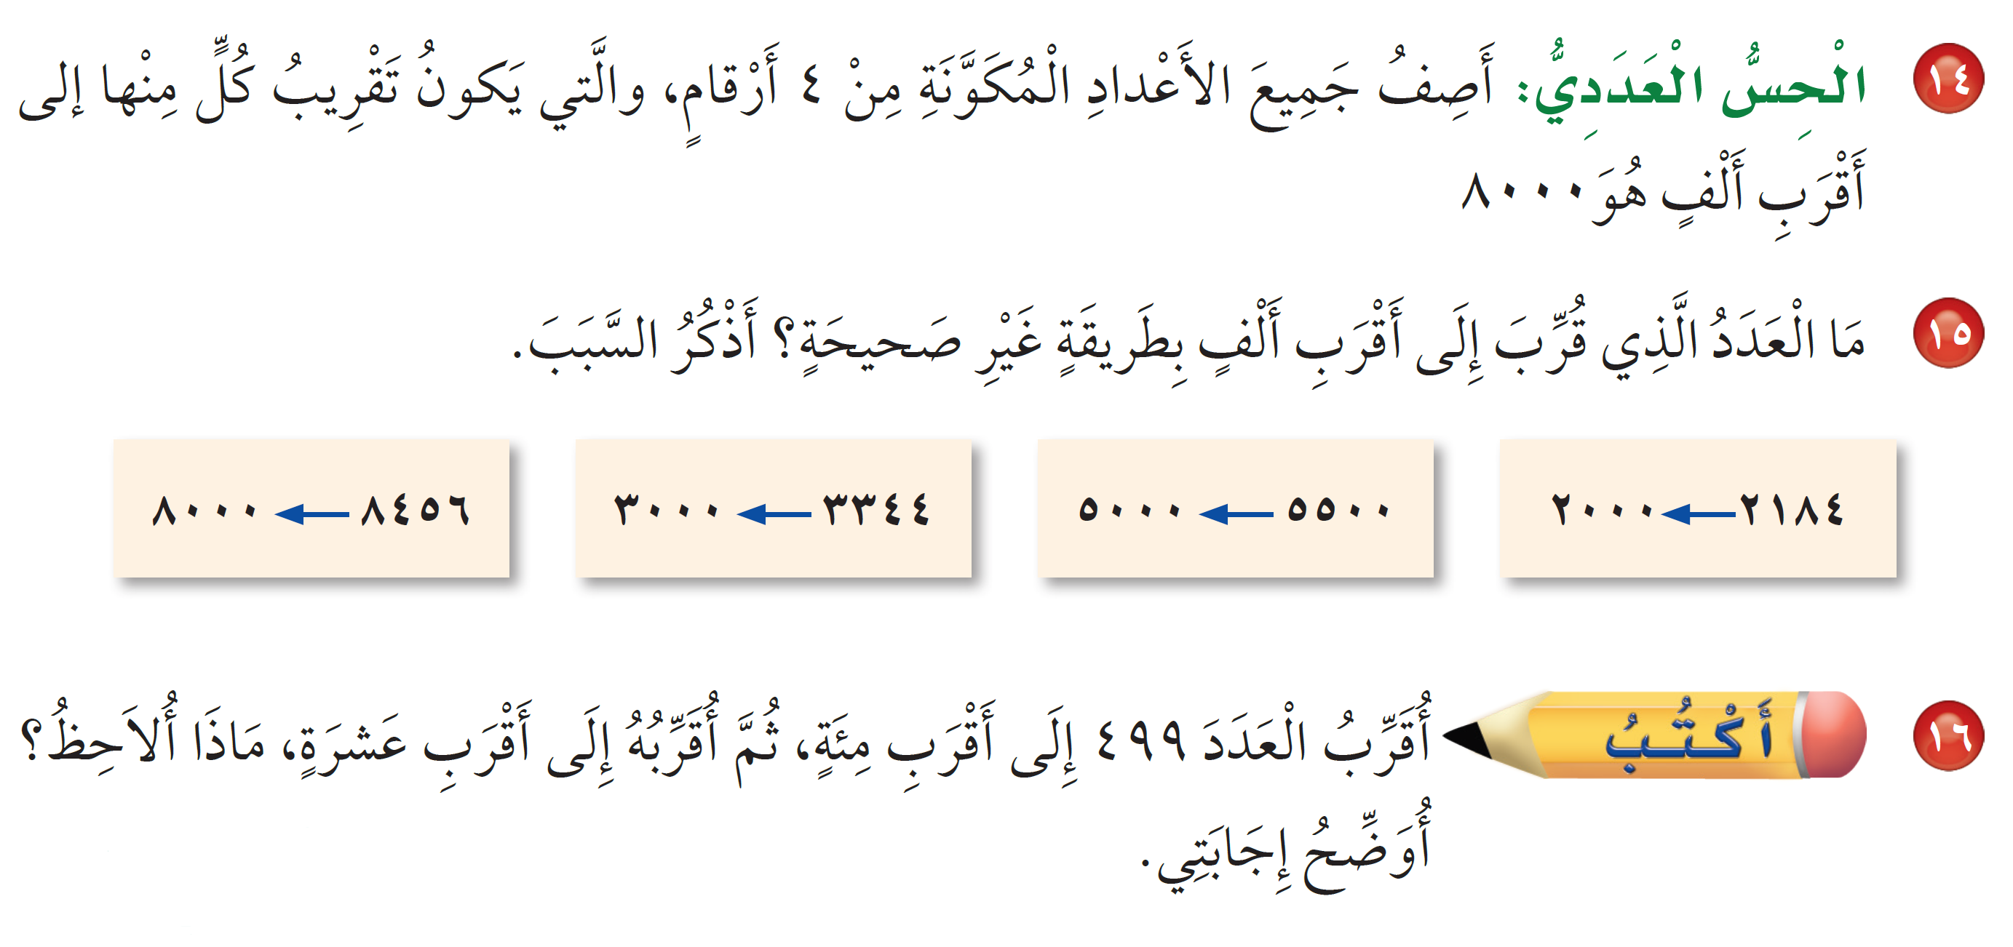
التقريب إلى أقرب ألف
ص ٤٣
١ – ٨
القيمة المنزلية
الفصل الأول
الأعداد من ٧٥٠٠ إلى ٨٤٩٩
لأن التقريب الصحيح هو ٦٠٠٠
عندما أقربه إلى أقرب مئة يكون الناتج ٥٠٠
وعندما أقربه إلى أقرب عشرة يكون الناتج ٥٠٠ أيضًا ، ألاحظ أن الناتج في الحالتين هو نفسه

Slide 12

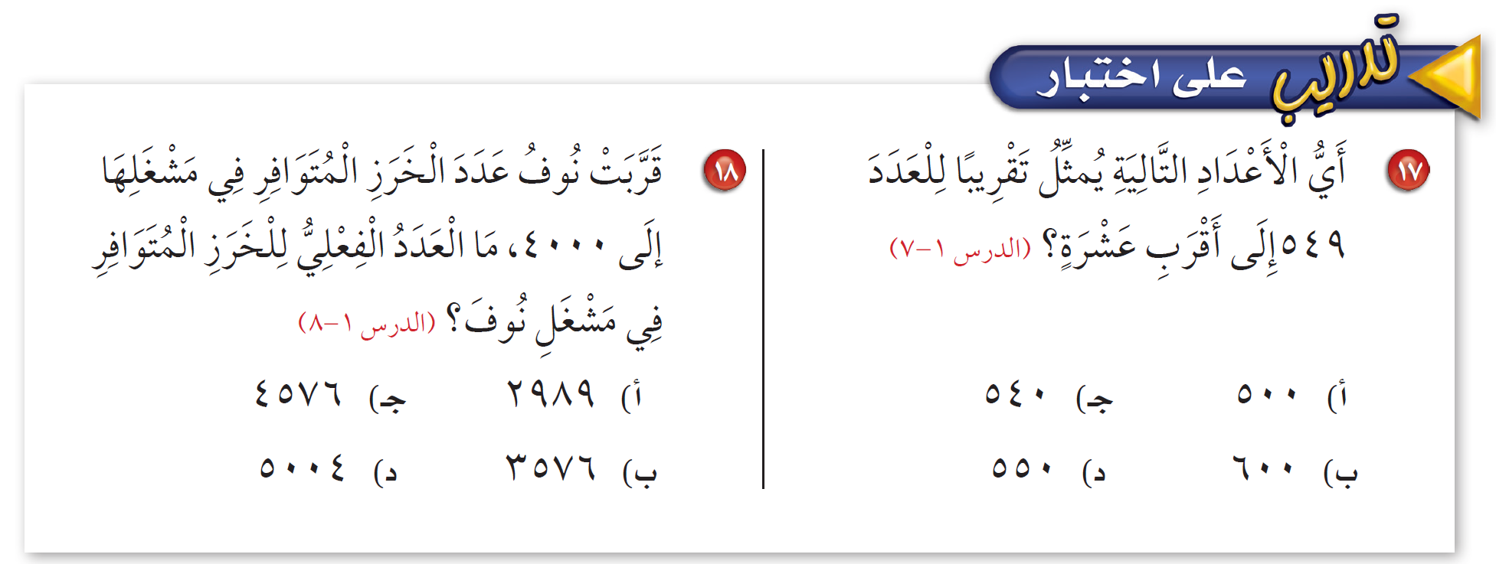
التقريب إلى أقرب ألف
ص ٤٤
١ – ٨
القيمة المنزلية
الفصل الأول

